Slide 1
Multi Layer Perceptron & Feed Forward Neural Network

Slide 2
목차
단일 퍼셉트론
…
다층 퍼셉트론
…
추가자료
…

Slide 3
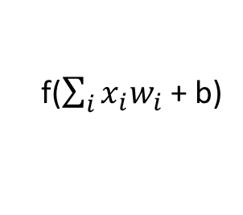
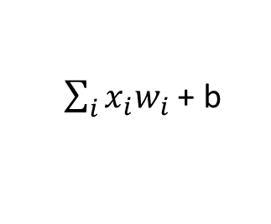
단일 퍼셉트론
뇌의 뉴런을 모방
W0X0
W1X1
f($\sum_{i}{x_{i}w_{i}}$ + b)
$\sum_{i}{x_{i}w_{i}}$ + b
f
W2X2
b
*bias : 모델에 따라 함수 값을 조정 할 때 쓰인다.
Notes:
단일 퍼셉트론은 뇌의 뉴런을 모방해서 만들어졌습니다.
인풋과 가중치들의 곱들의 합을 계산 후
Bias 값을 더해줍니다.
이때 bias 값은 모델에 따라 함수 값을 조정할 떄 쓰입니다.
그 후 그 값을 액티베이션함수 (활성함수)에 넣어서 아웃풋을 냅니다.

Slide 4
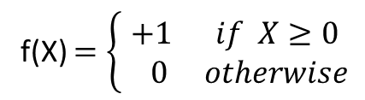

Activation function
뉴런에서 계산된 값이 임계치보다 크면 1을 출력 작은 경우 0을 출력.
다음으로 신호를 보낼지 말지를 결정.
W0X0
f(X) $=\left\{\begin{aligned}+1 if X≥0 \\ & 0 otherwise\end{aligned}\right.$
W1X1
$$X=b+\sum_{i}{x_{i}w_{i}}$$
f
W2X2
b
Notes:
이때 activation 함수는 step function 을 사용합니다. 이것은 뒤에 다시한번 설명 드리겠습니다.
특정 임계치보다 크면 1을 작으면 0을 출력하여 다음으로 보내는 신호를 결정합니다.

Slide 5
학습 알고리즘 – Delta Rule
출력 값이 우리가 원하는 목표 값(d)과 가까워지도록 가중치를 Gradient Descent를 이용하여 조정.
W(가중치)와 b(바이어스)를 임의의 값으로 초기화
하나의 학습 벡터에 대한 출력 값 계산
목표 값과 비교해서 허용 오차보다 크면 학습을 진행
목표 값과 비교해서 허용 오차보다 작으면 ..
..
..
Notes:
이러한 단일 퍼셉트론을 학습 시킬때 주로 delta rule을 사용합니다.
우리의 출력 값과 목표 값이 가까워질 수 있도록 W와 b를 조정합니다.
간단하게 프로세스를 보자면
우선 W와 b를 임의의 값으로 초기화 합니다. 대게 -1~1 값으로 초기화 합니다.
그 후 앞에서 설명했던 출력 값을 계산하고
학습을 진행 합니다.
간단한 플로우차트를 만들었습니다.

Slide 6
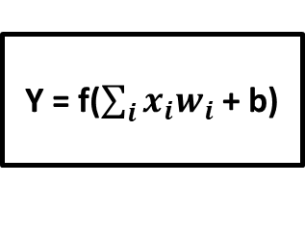
학습 알고리즘
W, b 초기화
Y = f($\sum_{i}{x_{i}w_{i}}$ + b)
가중치의 변화가 일정수준 이하 될때 까지
Y와 목표 값 비교
차이 > 허용오차
W, b 조정
Notes:
플로우차트 설명

Slide 7

W, b 조정
출력 값과 목표 값의 차이가 허용 오차 보다 작을 때 W(가중치)와 b(bias) 조정
$W_{i}\left(t+1\right)=W_{i}\left(t\right)+α\left[d\left(t\right) −y\left(t\right)\right]∙X_{i}\left(t\right)$
$b=b+α\left[d\left(t\right) −y\left(t\right)\right]∙X_{i}\left(t\right)$
$α$ = learning rate
$d\left(t\right)$ = 목표 값
Notes:
가중치와 bias를 조정하는 것에 부분에 대해 설명 드리겠습니다.
목표값과 출력값의 차이와 인풋 값을 곱해서
1인 인풋이 들어왔을때의 가중치만 학습이 되도록 합니다.
이때 러닝레이트를 주어서 얼마만큼 학습이 되는지에 조정합니다.
이를 기존 가중치에 더해서 새로운 가중치로 조정을 합니다.
Bias 또한 위와 같은 방식으로 조정을 합니다.
이를 가중치의 변화가 없거나 미미할 정도 까지 모든 셋의 인풋을 계속 학습 시켜서
모델을 만듭니다.

Slide 8
and.py
시연

Slide 9
AND
OR
Notes:
보신 것과 같이 and gate는 학습이 가능합니다. 왼쪽 그래프를 보면 직선으로 0과 1로 분류가 되어집니다.
오른쪽의 or gate 또한 직선으로 분류가 가능합니다.
이처럼 직선으로 분류가 되어지는 것들은 단일 퍼셉트론으로 선형 분리가 가능합니다.

Slide 10
XOR?
?
Notes:
하지만 xor에 경우 직선으로 분리가 되어지지 않습니다.
이때 퍼셉트론을 여러 개 이용하면 xor 또한 분리가 가능해집니다.

Slide 11
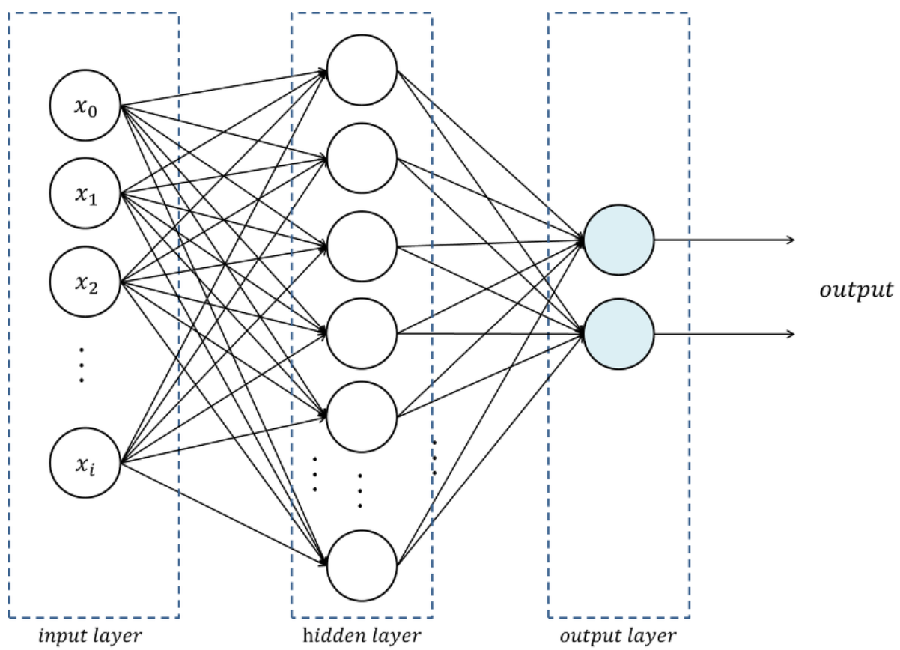
다층 퍼셉트론
입력층과 출력층 사이에 1개 이상의 은닉층(hidden layer)을 추가
대부분 역전파 알고리즘을 이용하여 학습
Notes:
이를 해결 할 수 있는 방법은 여러 개의 퍼셉트론을 사용 하는 것 입니다.
다층 퍼셉트론은 입력층과 출력층 사이에 은닉층을 추가하여 학습을 시키는 방법 입니다.
<그림설명>

Slide 12


학습 알고리즘
1. 초기화 (initialization)
while(오차의 합계 < 허용 오차):
2. 순전파 (feedforward)
3. 역전파 (backpropagation)
$$w_{ij}$$
$$w_{jk}$$
…
…
Notes:
다층 퍼셉트론의 간단한 설명을 드리자면
단일 퍼셉트론과 마찬 가지로 초기화가 이루어 집니다.
가중치와 바이어스들을 초기화 한 후
순전파 그리고 역전파가 이루어 집니다.
이렇게 학습이 되어지는데 이 학습은 오차의 합이 허용 오차보다 작을 때 까지 계속 되어집니다.
한단계 한단계 자세하게 ㄱ

Slide 13


초기화 (initialization)
1. 신경만 구조 선택
은닉층 (hidden layer) 개수
은닉 뉴런 (hidden neuron)개수
2. 가중치, 임계 값 초기화
임의의 값
초기 값으로 학습 시간 결정
$$w_{ij}$$
$$w_{jk}$$
…
…

Slide 14

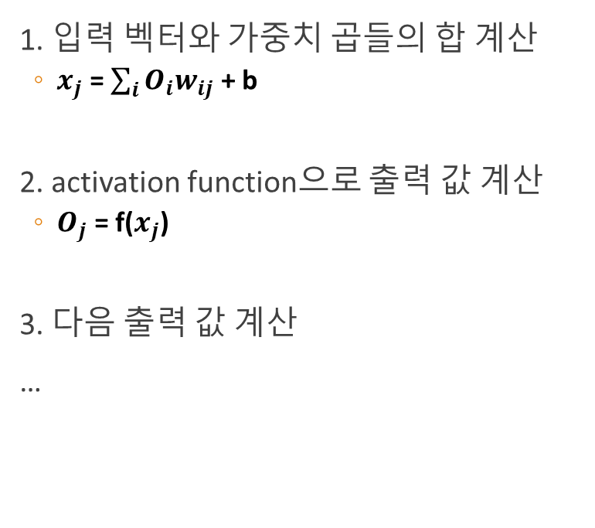


순전파 (feedforward)
1. 입력 벡터와 가중치 곱들의 합 계산
$x_{j}$ = $\sum_{i}{O_{i}w_{ij}}$ + b
2. activation function으로 출력 값 계산
$O_{j}$ = f($x_{j}$)
3. 다음 출력 값 계산
…
$x_{j}$|$O_{j}$
$$w_{ij}$$
$$w_{jk}$$
$x_{i}$|$O_{i}$
$x_{k}$|$O_{k}$
…
…

Slide 15
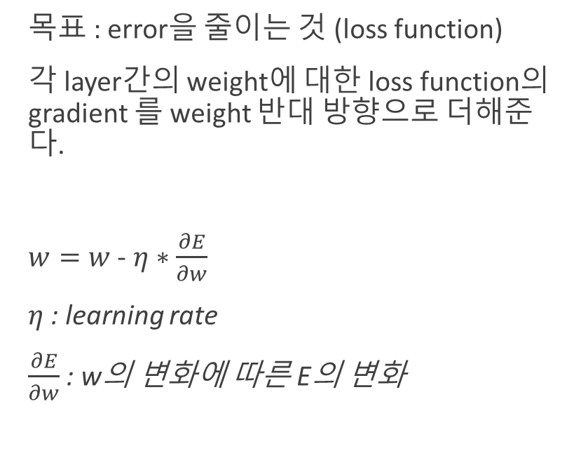
역전파 (backpropagation)
목표 : error을 줄이는 것 (loss function)
각 layer간의 weight에 대한 loss function의 gradient 를 weight 반대 방향으로 더해준다.
$w=w$ - $η∗\frac{∂E}{∂w}$
$η$: learning rate
$\frac{∂E}{∂w}$ : w의 변화에 따른 E의 변화
$x_{j}$|$O_{j}$
$$w_{ij}$$
$$w_{jk}$$
$x_{i}$|$O_{i}$
$x_{k}$|$O_{k}$
…
…
Notes:
단일 퍼셉트론은 간단한 수식으로 학습이 가능했다는거 보셨을 것입니다.
하지만 다층 퍼셉트론은 각층마다 각노드마다 결과를 어떻게 반영해야 할지 어렵습니다.
이때 나온 것이 역전파 backpropagation 입니다.
역전파의 목표는 당연히 에러를 줄이는 가중치와 bias를 찾는 것 ㅣ
한 가중치가 결과에 얼마나 영향을 미치는
Chain rule을 사용하는 모습을 보여드리겠습니다.

Slide 16
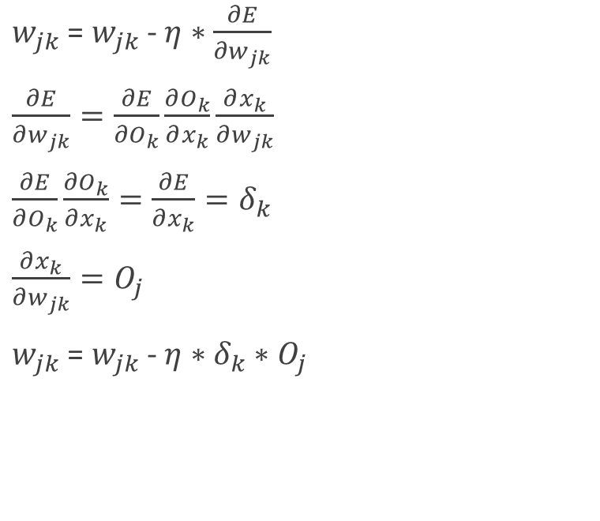


역전파 (backpropagation) - 2
$w_{jk}$ = $w_{jk}$ - $η∗\frac{∂E}{∂w_{jk}}$
$\frac{∂E}{∂w_{jk}}=\frac{∂E}{∂O_{k}}\frac{∂O_{k}}{∂x_{k}}\frac{∂x_{k}}{∂w_{jk}}$
$\frac{∂E}{∂O_{k}}\frac{∂O_{k}}{∂x_{k}}=\frac{∂E}{∂x_{k}}=δ_{k}$
$\frac{∂x_{k}}{∂w_{jk}}=O_{j}$
$w_{jk}$ = $w_{jk}$ - $η∗δ_{k}∗O_{j}$
$x_{j}$|$O_{j}$
$$w_{ij}$$
$$w_{jk}$$
$x_{i}$|$O_{i}$
$x_{k}$|$O_{k}$
…
…

Slide 17



역전파 (backpropagation) - 3
$w_{ij}$ = $w_{ij}$ - $η∗\frac{∂E}{∂w_{ij}}$
$\frac{∂E}{∂w_{ij}}=\frac{∂E}{∂O_{j}}\frac{∂O_{j}}{∂x_{j}}\frac{∂x_{j}}{∂w_{ij}}$
$\frac{∂E}{∂O_{j}}\frac{∂O_{j}}{∂x_{j}}=\frac{∂E}{∂x_{j}}=δ_{j}$
$\frac{∂x_{j}}{∂w_{ij}}=O_{i}$
$w_{ij}$ = $w_{ij}$ - $η∗δ_{j}∗O_{i}$
$x_{j}$|$O_{j}$
$$w_{ij}$$
$$w_{jk}$$
$x_{i}$|$O_{i}$
$x_{k}$|$O_{k}$
…
…

Slide 18

역전파 (backpropagation) - 4
$δ_{k}=\frac{∂E}{∂O_{k}}\frac{∂O_{k}}{∂x_{k}}=\frac{∂E}{∂x_{k}}$
$δ_{j}$
$=\frac{∂E}{∂O_{j}}\frac{∂O_{j}}{∂x_{j}}$
$=\sum_{k}{\frac{∂E}{∂O_{k}}\frac{∂O_{k}}{∂x_{k}}\frac{∂x_{k}}{∂O_{j}}\frac{∂O_{j}}{∂x_{j}}}$
$=\sum_{k}{δ_{k}w_{jk}f^{′}(O_{j})}$
$x_{j}$|$O_{j}$
$$w_{ij}$$
$$w_{jk}$$
$x_{i}$|$O_{i}$
$x_{k}$|$O_{k}$
…
…

Slide 19
예시 - XOR
시연

Slide 20
MLP의 한계
항상 global minimum 을 찾는다는 보장이 없다.
가중치들의 초기설정이 성능에 큰 영향을 미친다.
Layer의 개수와 node의 개수를 정하는 모델이 없다.
Layer가 많다고 성능이 좋아지는 것이 아니다.

Slide 21
추가 설명
Activation Function
Loss Function
Optimizers

Slide 22
Activation function
네트워크에 비선형을 추가하기 위해 사용됨
Why?
H(X) = f( g( i … (X))) -> H(x) = WX -> 아무리 층이 많아도 선형함수
Activation function 추가
각 층의 출력 결과를 비선형화 하고 다음 층에 넘겨줌.
H(X) = activationfunction(f( activationfunction(g( activationfunction(i … (X))))))

Slide 23
Activation function 종류
활성 함수에 따라 학습 성능이 달라진다.
step function
sigmoid
hyperbolic tangent
ReLU
softmax
…

Slide 24
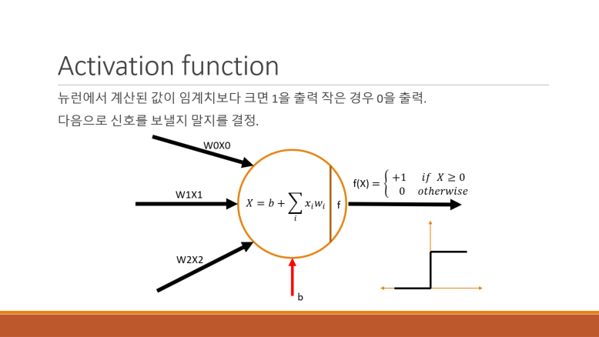

Activation function – step function
$step\left(x\right)= \left\{\begin{aligned}1 x≥0 \\ 0 otherwise\end{aligned}\right.$
임계 값 기준으로 활성화 되거나 혹은 비활성화 되는 형태

Slide 25
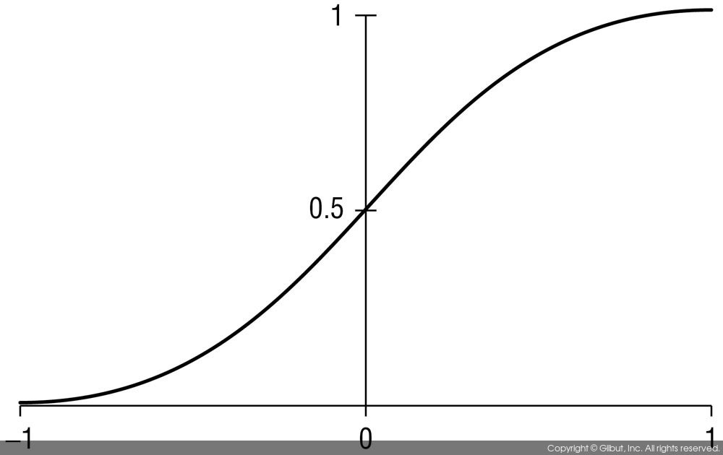
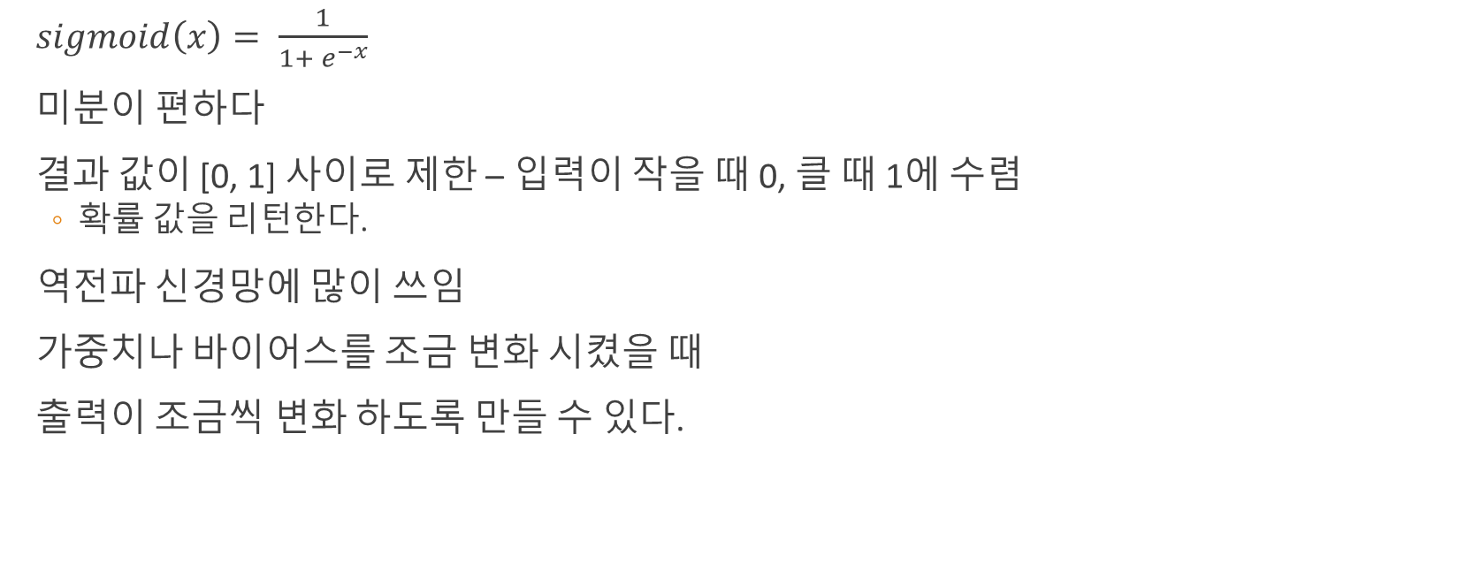
Activation function – sigmoid(1)
$sigmoid\left(x\right)= \frac{1}{1+ e^{−x}}$
미분이 편하다
결과 값이 [0, 1] 사이로 제한 – 입력이 작을 때 0, 클 때 1에 수렴
확률 값을 리턴한다.
역전파 신경망에 많이 쓰임
가중치나 바이어스를 조금 변화 시켰을 때
출력이 조금씩 변화 하도록 만들 수 있다.

Slide 26
Activation function – sigmoid(2)
Gradient Vanishing (그라디언트가 죽는 현상 -> 학습이 되지 않는다)
지수함수라서 계산이 복잡하다.
Gradient Vanishing
이전 레이어로 전파되는 그라디언트가 0에 가까워지는 현상.
양 극단의 미분값이 0에 가깝기 때문에 발생.
레이어를 깊게 쌓으면 파라미터의 업데이트가 제대로 이루어지지 않음.
극복 -> ReLU
극복 -> 초기화를 잘해주면…

Slide 27
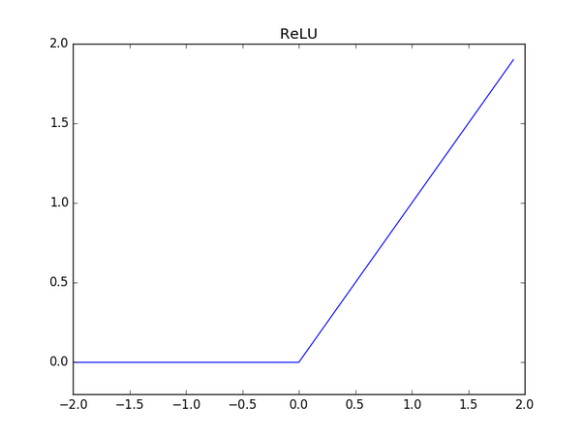

Activation function – ReLU
$ReLU\left(x\right)= \left\{\begin{aligned}x x≥0 \\ 0 otherwise\end{aligned}\right.$
0에서 확 꺾이기 때문에 비선형.
계산이 매우 효율적
Sigmoid 보다 계산 속도가 빠르다
But. 음수가 나온 노드는 학습이 불가능
-> 간단한 네트워크에서는 성능 저하
-> leaky ReLU와 같은 다른 ReLU 존재
But. 0에서 미분 불가능
-> softplus 라는 함수 존재
-> 0 근처에 떨어지는 데이터들 많을 경우 성능 증가

Slide 28
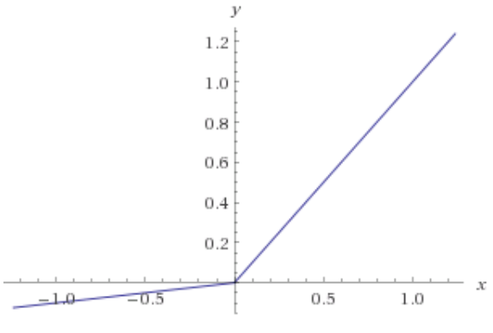

Activation function – Leaky ReLU
$Leaky ReLU\left(x\right)= \left\{\begin{aligned}x x≥0 \\ 0.01x otherwise\end{aligned}\right.$
ReLU 함수의 변형으로 음수에 대해 1/10로
값을 줄여서 사용하는 함수
(질문..) activation 함수 쓰는 이유에 어긋..?

Slide 29
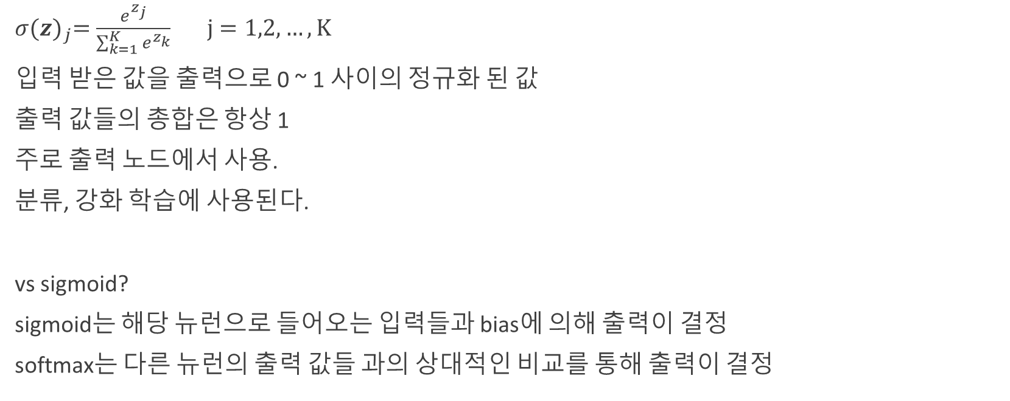
Activation function - softmax
$σ{(z)}_{j}=\frac{e^{z_{j}}}{\sum_{k=1}^{K}{e^{z_{k}}}} j=1,2,…, K$
입력 받은 값을 출력으로 0 ~ 1 사이의 정규화 된 값
출력 값들의 총합은 항상 1
주로 출력 노드에서 사용.
분류, 강화 학습에 사용된다.
vs sigmoid?
sigmoid는 해당 뉴런으로 들어오는 입력들과 bias에 의해 출력이 결정
softmax는 다른 뉴런의 출력 값들 과의 상대적인 비교를 통해 출력이 결정

Slide 30
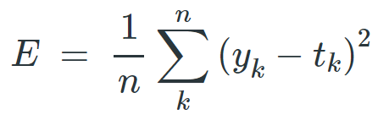
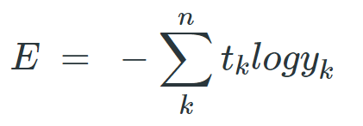
Loss Function
기존에 주어진 데이터와 얼마나 정확한지?
Accuracy 사용? -> 손실함수는 미분이 가능
평균 제곱 오차 (mean squared error)
회귀에서 손실 함수로 쓰인다.
모든 출력층 뉴런의 값이 계산에 들어간다.
교차 엔트로피 오차 (cross entropy error)
분류에서 소프트맥스 함수의 손실 함수로 쓰인다.
정답에 해당하는 위치의 뉴런 값만 계산에 들어간다.

Slide 31
Optimizers? (최적화)
Gradient Descent
Stochastic Gradient Descent
Momentum
Nesterov Accelerated Gradient
AdaGrad
RMSProp
Adam

Slide 32
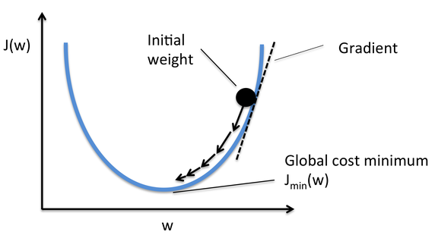
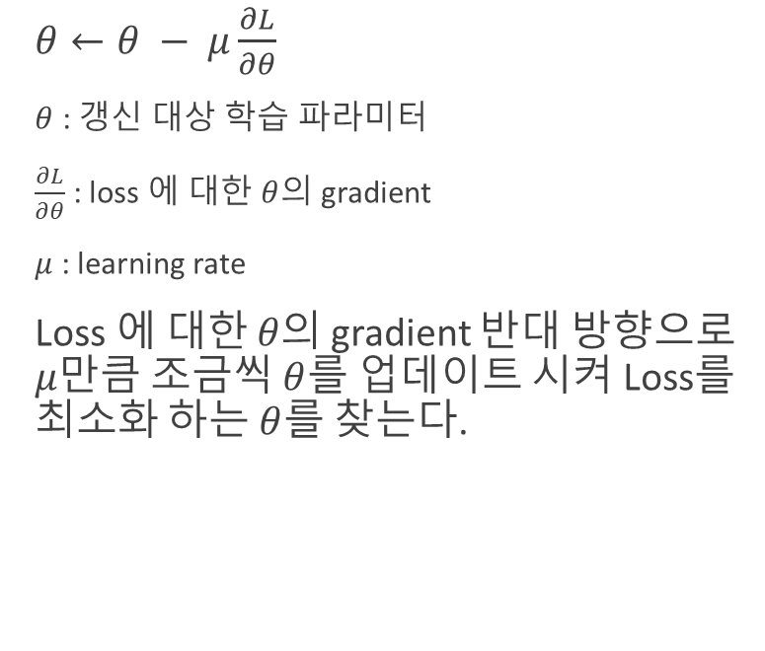
Optimizer – Gradient Descent
$θ←θ − μ\frac{∂L}{∂θ}$
$θ$ : 갱신 대상 학습 파라미터
$\frac{∂L}{∂θ}$ : loss 에 대한 $θ$의 gradient
$μ$ : learning rate
Loss 에 대한 $θ의$ gradient 반대 방향으로 $μ$만큼 조금씩 $θ$를 업데이트 시켜 Loss를 최소화 하는 $θ$를 찾는다.

Slide 33
Optimizer – Stochastic Gradient Descent
Batch Gradient Descent : Loss Function을 계산할 때 전체 train set을 사용하는 것.
Input data가 너무 많아서 모든 training data에 대해 gradient 를 계산 하고 평균을 낸 후 update
너무 많은 계산 량이 필요 하다 -> SGD 사용
Loss Function을 계산 할 때 일부 조그마한 데이터의 모음에 대해서만 계산
Batch Gradient Descent 보다는 부정확 하지만 빠르다.
여러 번 반복 할 경우 BGD의 결과와 유사한 결과로 수렴한다.
Local minima에 빠지지 않고 더 좋은 결과 낼 수 있다.
하지만 이것 도한 다른 알고리즘에 비해 성능이 낮다.

Slide 34
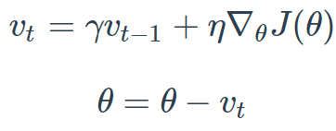
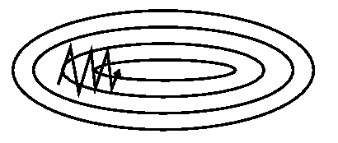
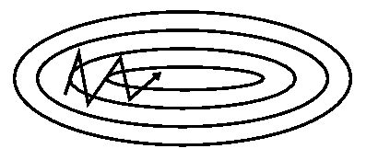
Optimizer – Momentum
Gradient Descent를 통해 이동하는 과정에 ‘관성’을 주는 것.
과거에 이동했던 방식을 기억.
그 방향으로 일정 정도를 추가적으로 이동한다.
local minima를 빠져 나올 수 도 있다.

Slide 35
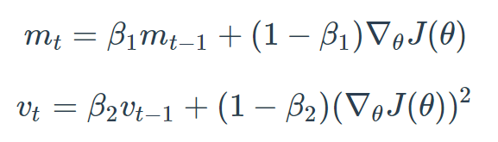
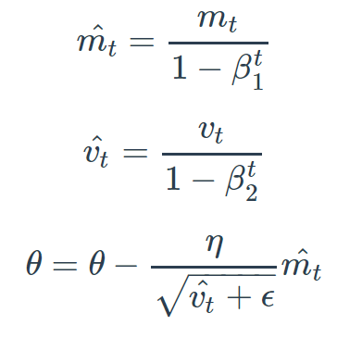
Optimizer – Adam
이해가 아직….
최근에 제안된 방법..

Slide 36
Gradient Descent vs Momentum vs Adam
with xor.py

Slide 37
Feed Forward neural network?
MLP?

Slide 38

Mnist
28
2!
28
=> 55000개

Slide 39
Mnist
Activation function – sigmoid? ReLU? Softmax
Loss function – cross entropy error
Optimizer – Momentum
784
196
49
10
softmax

Slide 40
MLP의 한계
항상 global minimum 을 찾는다는 보장이 없다.
가중치들의 초기설정이 성능에 큰 영향을 미친다.
Layer의 개수와 node의 개수를 정하는 모델이 없다.
Layer가 많다고 성능이 좋아지는 것이 아니다.

Slide 41
초기화
모든 weight가 0이면 안됨 -> 학습이 안됨
Use RBM
첫번째 Layer 초기화 후 두번째 Layer 초기화 후 …
Use Xavier
입력 값과 출력 값 사이의 난수 선택 후 입력 값의 제곱근으로 나눈다 ……..?

Slide 42
Mnist
Activation function – sigmoid? ReLU? Softmax
Loss function – cross entropy error
Optimizer – Momentum
Initializer - Xavier
784
196
49
10
softmax

Slide 43
감사합니다.

Slide 44
Reference.
김성훈 교수 딥러닝 : https://hunkim.github.io/ml
Tensorflow : https://github.com/golbin/TensorFlow-Tutorials
https://tensorflowkorea.gitbooks.io/tensorflow-kr/content/g3doc/tutorials/mnist/download/
MLP : http://ufldl.stanford.edu/tutorial/supervised/MultiLayerNeuralNetworks/
Back propagation : http://llnntms.tistory.com/31
Gradient descent : http://ruder.io/optimizing-gradient-descent/index.html
Activation function : https://ratsgo.github.io/deep%20learning/2017/04/22/NNtricks/
Mnist Data : http://yann.lecun.com/exdb/mnist/

Slide 45
Appendix.

Slide 46
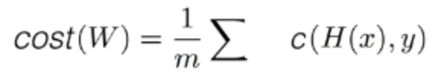
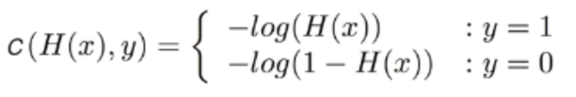
cost = -tf.reduce_mean( Y*tf.log(model) + (1-Y)*tf.log(1-model))
Logistic regression cost function
답이 1일 때 1을 예측 -> cost = 0에 수렴
답이 1일 때 0을 예측 -> cost = 무한대
답이 0일 때 1을 예측 -> cost = 무한대
답이 1일 때 0을 예측 -> cost = 0에 수렴

